Slide 1
BANCA BIANCA Bankarski krediti
By Dušan Paunović .Net Grupa II Beograd,
Maj 2019.

Slide 2
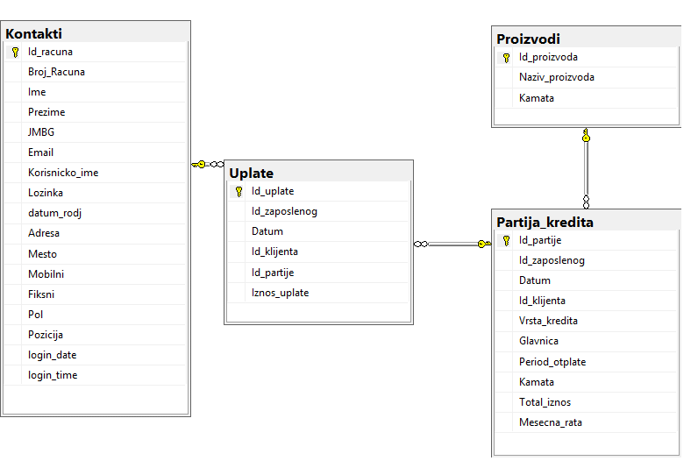
Dijagram baze Banca Bianca

Slide 3
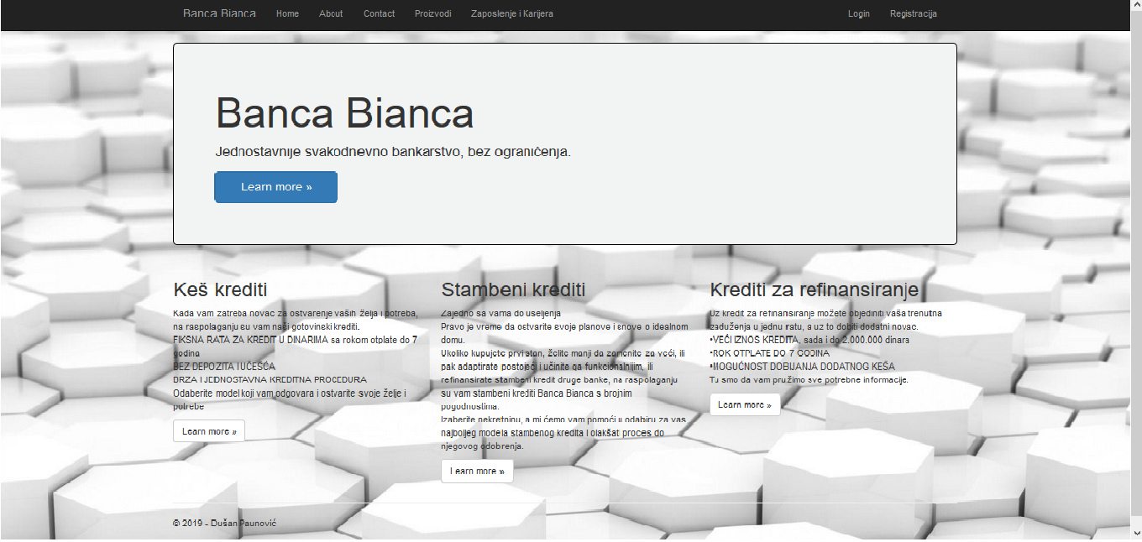
Banca Bianca početna stranica

Slide 4
... A sada prelazak na samu aplikaciju i bazu...
Uživajte u nastavku...

